Slide 1
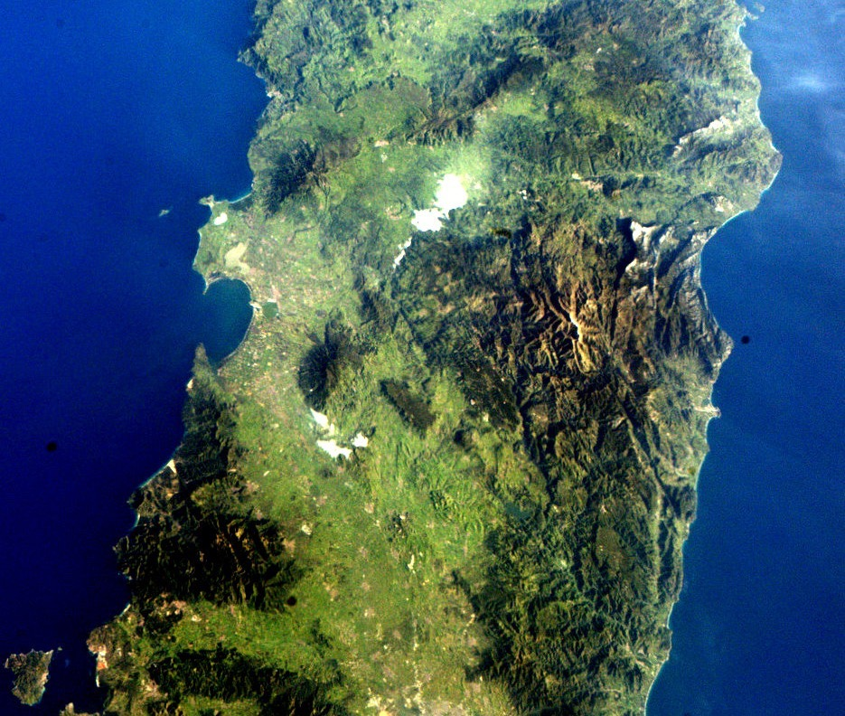
ET-Sardegna
Istruzioni
A. Cardini, A. Contu,
D. D’Urso, A. Masoni
Notes:
La sezione INFN di Cagliari nasce nel 1989
Piccola sezione ma attiva in tutte le 5 grandi linee scientifiche dell’INFN

Slide 2
La Research Unit di Cagliari
La Research Unit (RU) è un raggruppamento di persone all’interno della collaborazione ET, in generale da istituti diversi (INFN/UniCA/UniSS) ma tipicamente geograficamente vicine
Andrea Contu (andrea.contu@ca.infn.it) è il Team Leader dell’unità e rappresenta la RU nel Collaboration Board. Per qualsiasi esigenza è il vostro primo punto di contatto
L’appartenenza a una RU è formalizzata nell’Einstein Telescope Member Database (ETMD) https://apps.et-gw.eu/etmd/

Slide 3
L’ETMD
Chi partecipa a ET deve figurare nell’ETMD che formalizza anche l’incasellamento di ognuno di noi nell varie attività
Una volta ottenuto un account nell’ETMD ognuno può scegliere autonomamente la/le sue attività in termini di Full Time Research Equivalent (FTRE)
Sostanzialmente degli FTE ma che tengono conto degli impegni didattici. E.S. se insegnate per metà del vostro tempo FTRE = FTE/0.5
Tuttavia questo è ancora in via di discussione, per ora va bene inserire gli FTE

Slide 4
Avere un account ET
Avere un idea di cosa si vuole fare e discuterne con I vostri colleghi e il RU leader che provvederà a inserire il vostro nominativo nell’ETMD
Richiedere un account al seguente link: https://userprofile.ego-gw.it/accountrequest.aspx
Per chi lo avesse ma si è scordato le credenziali: https://userprofile.ego-gw.it/resetpwd.aspx
Seguire le istruzioni che si riceveranno
In caso di problem contattare me e/o scrivere a service@ego-gw.it

Slide 5
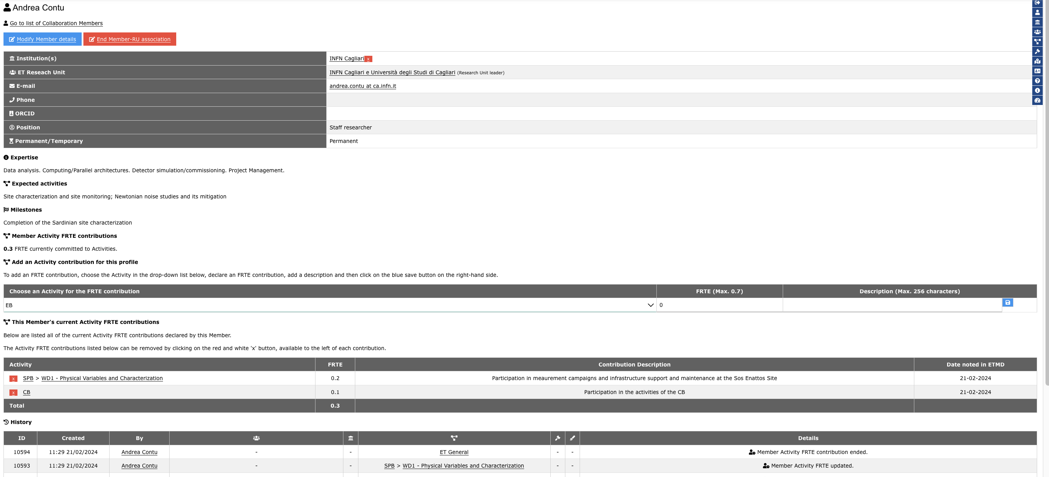
Ho un account, che me ne faccio?
Fare login su ETMD https://apps.et-gw.eu/etmd/ almeno una volta a andare nella propria pagina personale

Slide 6
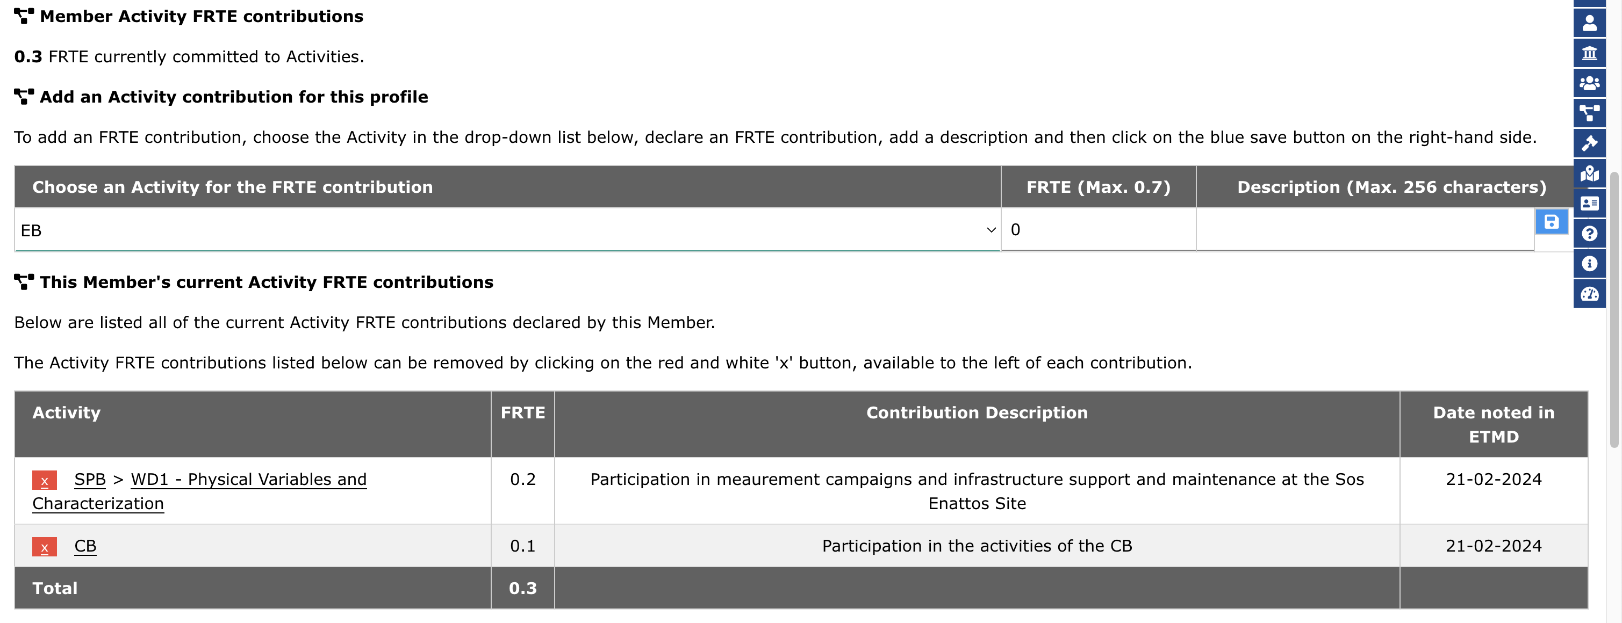
Ho un account, ora che faccio?
Controllare i propri dettagli e modificarli se necessario
Aggiugnere/integrare/modificare i propri FT(R)E con le attività appropriate (al livello più basso disponibile)

Slide 7
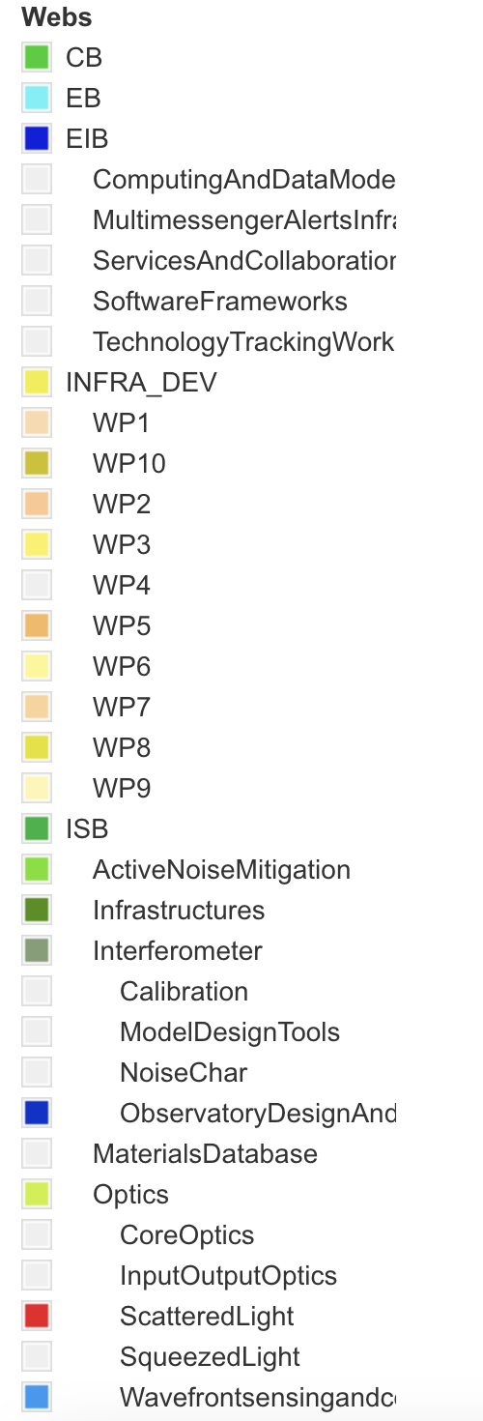
Accesso alla documentazione
Lo stesso account ETMD vi permette di accedere a le informazioni e documentazioni della collaborazione via: https://wiki.et-gw.eu/
L’home page della wiki ha un’overview della struttura ad albero della collaborazione che corrisponde anche alle attività selezionabili sull’ETMD
Se cliccate su uno dei link ottenete i dettagli di quel Board/Divisione/WP

Slide 8
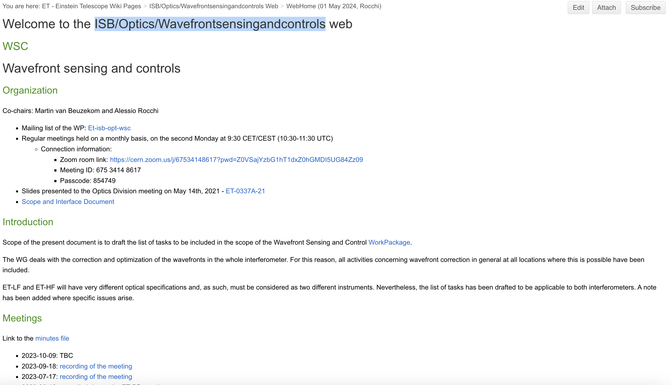
Esempio ISB/Optics/Wavefrontsensingandcontrols
Chairs del gruppo

Slide 9
Esempio ISB/Optics/Wavefrontsensingandcontrols
Mailing list alla quale iscriversi (cliccateci)
Si consiglia di scriversi anche a quelle dei libelli superiori (ISB/Optics e ISB se disponibili)

Slide 10
Esempio ISB/Optics/Wavefrontsensingandcontrols
Dettagli meetings

Slide 11
Esempio ISB/Optics/Wavefrontsensingandcontrols
Storico meetings

Slide 12
Il lato INFN
La RU vive nello spazio della collaborazione internazionale ET (e non si cura del fatto che siate associati all’INFN o meno)
A Livello locale e nazionale la gestione è attraverso l’INFN
Molti di voi sono associati all’INFN con delle «Percentuali» (=FTE) associati alla «sigla» ET_ITALIA che è bene che corrispondano a quelle inserite in ETMD
Il responsabile locale per ET dell’INFN di Cagliari è sempre Andrea Contu e si occupa di trasformare i vostri FTE ed eventuali bisogni in richieste finanziarie alla CSN2 dell’INFN attraverso il Responsabile Nazionale di ET Domenico D’Urso
In generale non è necessario essere associati INFN per partecipare a ET come Cagliari ma in alcuni casi può essere appropriato -> Contattateci per discuterne

Slide 13
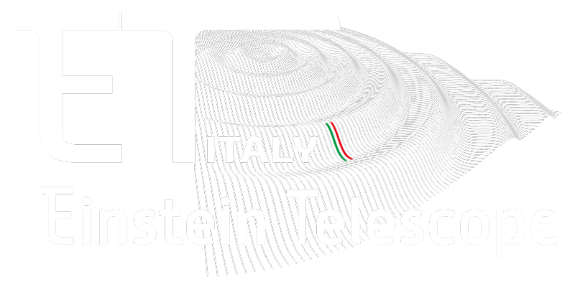
Conclusioni
Le istruzioni che vi ho dato valgono in questo momento
Potrebbero cambiare lievemente in futuro
Sono a vostra disposizione per eventuali problemi
Malgrado adesso sembra tutto provenire dall’alto, mi auspico che col tempo il meccanismo venga oliato e che alcuni di voi abbiano dei ruoli di coordinamento in ET (e.g. chairs di WP/divisione/board), che ovviamente non sono permanenti e vanno a rotazione

